Slide 1
ANALISA & DESAIN SISTEM INFORMASI 02. Perencanaan Sistem & 03. Analisa Sistem
Doni Abdul Fatah
github.com/doniaft
Universitas Trunojoyo Madura

Slide 2
Pokok Bahasan
01. Pengenalan ADSI
02. Perencanaan Sistem
05. Analisa dan Perancangan Proses Bisnis
06. Desain & Rekayasa Ulang Proses Bisnis
04. Analisa Kebutuhan Informasi
08. Perancangan Berorientasi Objek
07. Perancangan Model Data
03. Analisa Sistem
11. Pembuatan Prototype Sistem Informasi
12. UAS
09. Perancangan Antarmuka
10. Manajemen Proyek Sistem Informasi

Slide 3
01. Analisa Desain Sistem Informasi
Analisa Sistem
Kontrak Perkuliahan
Contact
Referensi

Slide 4
APSI

Slide 5
APSI
Analisis Perancangan Sistem Informasi.
Analisis
Prosedural
Perancangan
Flowchart
OOP
DFD
UML
ERD

Slide 6
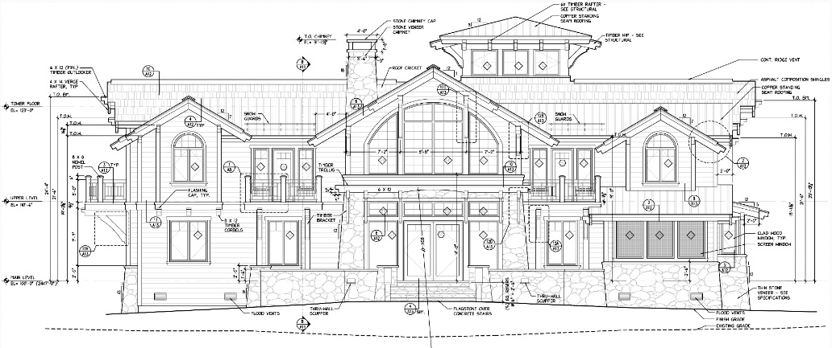
Analogi APSI
ANALISIS
Seseorang ingin membuat rumah dengan spesifikasi:
...
...
...
RANCANGAN
Hasil dari arsitek:

Slide 7
Perencanaan Sistem

Slide 8
Prinsip Pengembangan Sistem
Prinsip - 1 : Libatkan para pengguna sistem
Prinsip – 2 : Gunakan pendekatan pemecahan masalah
Prinsip – 3 : Bentuklah fase dan aktivitas
Prinsip – 4 : Dokumentasikan sepanjang pengembangan
Prinsip – 5 : Bentuklah Standar
Prinsip – 6 : Kelola proses dan proyek
Prinsip – 7 : Membenarkan sistem informasi sebagai investasi modal
Prinsip – 8 : Janganlah takut untuk membatalkan atau merevisi lingkup
Pendekatan creeping commitment dapat dilakukan untuk merevisi lingkup
Prinsip – 9 : Bagilah dan taklukkan
Prinsip – 10 : Desainlah sistem untuk pertumbuhan dan perubahan

Slide 9
Perlunya Pengembangan Sistem Informasi
Ada permasalahan pada sistem yang lama
Untuk meraih kesempatan (opportunities)
Adanya instruksi-instruksi (directives)

Slide 10
Indikator perbaikan,peningkatan atau pergantian sistem lama
keluhan dari pelanggan
pengiriman barang yang sering tertunda
pembayaran gaji yang terlambat
laporan yang tidak tepat waktu
isi laporan yang (sering) salah
tanggung jawab yang tidak jelas
waktu kerja yang berlebihan
ketidakberesan kas
produktivitas tenaga kerja yang rendah
banyak pekerja yang menganggur
kegiatan yang tumpang tindih
tanggapan yang lambat terhadap konsumen
kehilangan kesempatan kompetisi pasar
kesalahan-kesalahan manual yang tinggi
persediaan barang yang terlalu tinggi
pemesanan kembali barang yang tidak efisien
biaya operasi yang tinggi
file-file yang kurang teratur
keluhan dari supplier karena tertundanya pembayaran
tumpukan back-order (tertundanya pengiriman karena kurangnya
persediaan barang)
investasi yang tidak efisien
peramalan penjualan dan produksi tidak tepat
kapasitas produksi yang menganggur (idle capacities)
pekerjaan manajer yang terlalu praktis

Slide 11
Hal Utama Pengembangan Sistem
Produk. Produk adalah produk yang harus dihasilkan pada setiap tahap pengembangan sistem informasi. Kesalahan dalam pembuatan produk dalam setiap tahap akan menyebabkan kesalahan yang semakin besar pada produk akhir.
Proses. Proses adalah proses pengembangan sistem informasi. Proses ini meliputi tahapan pengembangan mulai dari tahap feasibility sampai implementation. Jika proses tersebut tidak dilaksanakan sesuai dengan jadwal maka kemungkinan kegagalan proyek menjadi semakin besar

Slide 12
Tim Pengembang Sistem Informasi
Project Leader yaitu penanggung jawab utama proyek
System Analyst yaitu orang yang bertugas untuk melakukan analisis terhadap kebutuhan user dan kemudian mendokumentasikan kebutuhan user tersebut dalam suatu dokumen teknis yang mudah dipahami oleh anggota tim pengembangan sistem informasi
System Designer yaitu orang yang bertugas untuk mendesain sistem berdasarkan dokumen kebutuhan user.
Programmer yaitu orang yang bertugas untuk mengimplementasikan desain tersebut menjadi kode program.
Software Quality Assurance (SQA) yaitu orang yang bertugas untuk memastikan semua proses pengembangan sistem informasi berjalan dengan baik dan memastikan produk yang dihasilkan sesuai yang diharapkan.

Slide 13
Metodologi Pengembangan Sistem
Architected Rapid
Application Development (Architected RAD)
Dynamic Systems Development Methodology (DSDM)
Joint Application Development (JAD)
Information Engineering (IE)
Rapid Application Development (RAD)
Rational Unified Process (RUP)
Structured Analysis and Design (SAD)
eXtreme Programming (XP)

Slide 14
Perencanaan Sistem?
Perencanaan sistem atau feasibility adalah tahap pertama yang harus dilakukan sebelum mulai melakukan pengembangan sistem informasi.
Terdapat beberapa hal yang sebaiknya dilakukan pada tahap ini, antara lain adalah mendefinisikan proyek, memodelkan proyek, membuat perkiraan anggaran dan penjadwalan proyek, menyeimbangkan rencana proyek dan menyetujui rencana proyek.

Slide 15
Perlunya Perencanaan Sistem?
aktivitas yang harus dilaksanakan sebelum dikembangkannnya sebuah sistem
Perencanaan sistem dilakukan : pembangunan/pengembangan sistem sesuai blueprint yang ada, yang sesuai dengan visi, misi, tujuan dan sasaran organisasi.

Slide 16
Karakteristik orang yang terlibat pengambilan keputusan
Executive
Prioritas utama
Middle Managers
Functional user
Melakukan evaluasi kemajuan
Membuat tindakan-tindakan strategis
ROI (Return On Invesment)
meningkatkan produktivitas kerja
besar produktivitas kerja adanya sistem baru
Menggunakan aplikasi
Memudahan pekerjaannya

Slide 17
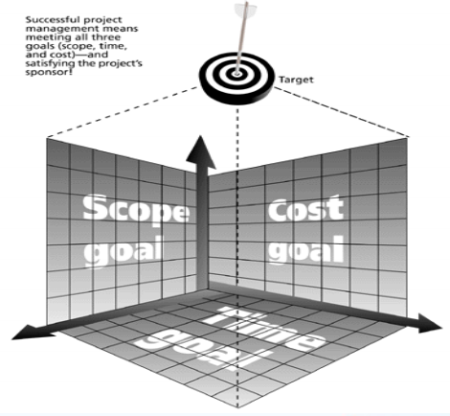
Dokumen Proposal Proyek
Dokumen proposal proyek, minimal ada :
Keuntungan diperoleh calon pengguna dengan adanya sistem baru
Rencana biaya yang dibutuhkan untuk pengembangan,
Waktu yang dibutuhkan untuk pengembangan sistem

Slide 18
Proses Perencanaan Sistem
menetapkan suatu kerangka kerja strategi menyeluruh untuk memenuhi kebutuhan informasi pemakai.
melibatkan manajer senior, pemakai senior dan profesional sistem.
memastikan bahwa proyek yang diusulkan dievaluasi dan diprioritaskan.
memenuhi alasan untuk melakukan perencanaan sistem:
dihubungkan dengan rencana bisnis
menghindari sejumlah kerugian
membagi tugas dan tanggung jawab pada orang yang merencanakan sistem:
Steering Committee (SC), Chief Information Officer (CIO), Chief Executive Officer (CEO), Chief Financial Officer (CFO) dan Eksekutif Senior.
Tugas SC : merupakan penghubung antara tujuan bisnis dan sistem informasi yang membantu untuk mencapai tujuan tersebut.

Slide 19
Proses Perencanaan Sistem
membuat komponen laporan:
komponen keseluruhan berhubungan dengan sumber daya yg akan diperoleh (3-5 tahun), meliputi : personil baru, hardware, software, peralatan telekomunikasi, lokasi computer dan keamanan.
komponen aplikasi: suatu portfolio yang disetujui dari proposal proyek sistem, secara luas menyatakan apa saja yang termasuk dalam komponen keseluruhan.
melakukan komunikasi dengan analis sistem
keduanya berhubungan dengan proses mendefinisikan kebutuhan pemakai
perbedaannya pada cakupan dan tahap rinci
memastikan bahwa pada perencanaan sistem, suatu sistem yang diusulkan harus layak dan mendukung faktor strategik.

Slide 20
Pemodelan Proyek
fokus pada pembuatan simulasi mengenai usaha yang dibutuhkan untuk mencapai tujuan proyek.
Pemodelan ini menghasilkan sebuah WBS (Work Breakdown Structure) yang digunakan untuk menentukan semua usaha yang dibutuhkan untuk menyelesaikan proyek dengan sukses.
WBS adalah daftar semua pekerjaan yang harus dilakukan untuk menghasilkan produk yang diinginkan.

Slide 21
Work Breakdown Structure
Teknik untuk :
Membagi keseluruhan proyek ke dalam komponenkomponen
Memecah komponen ke level-level berikutnya sampai dengan tugas
Sampai dengan setiap tugas merupakan unit yang dapat dikelola (misalnya oleh manajer teknik)
Direncanakan
Dianggarkan
Dijadwalkan
Dikendalikan
Menampilkan gambar/grafik tentang hirarki proyek

Slide 22
Work Breakdown Structure
Tujuan :
Melengkapi komunikasi antar personel proyek
Menjaga konsistensi dalam pengendalian dan pelaporan
Cara efektif untuk melengkapi tugas manajemen
Manfaat :
Mengurangi kompleksitas
Fasilitas penjadwalan dan pengendalian

Slide 23
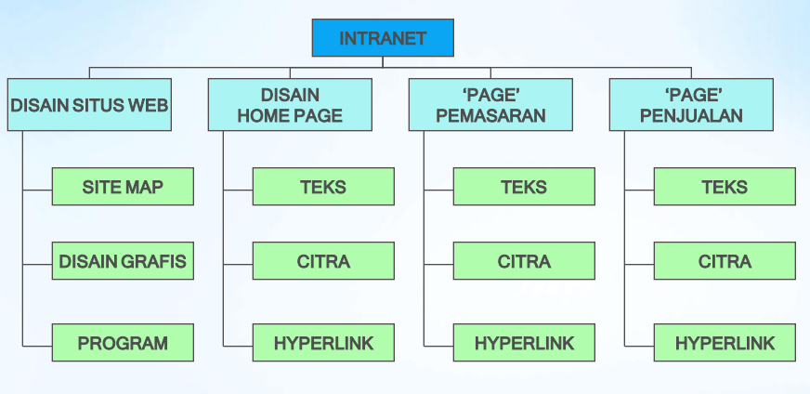
Contoh WBS (bentuk hirarki)

Slide 24
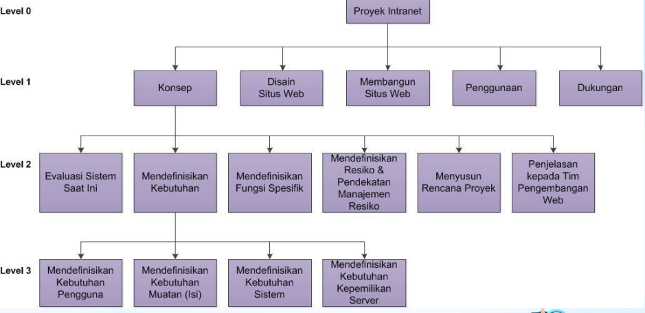
Contoh WBS (bentuk hirarki)

Slide 25
Contoh WBS (bentuk struktur )
1.0 Konsep
1.1 Evaluasi sistem yang ada
1.2 Pendefinisian kebutuhan
1.2.1 Mendefinisikan kebutuhan pengguna
1.2.2 Mendefinisikan kebutuhan muatan (isi)
1.2.3 Mendefinisikan kebutuhan sistem
1.2.4 Mendefinisikan kebutuhan kepemilikan server
1.3 Mendefinisikan fungsi spesifik
1.4 Mendefinisikan resiko dan pendekatan manajemen resiko
1.5 Menyusun rencana proyek
1.6 Penjelasan kepada tim pengembangan web
2.0 Desain situs web
3.0 Membangun (konstruksi) situs web
4.0 Penggunaan
5.0 Dukungan

Slide 26
Tahapan Proses Estimasi
Langkah 1: Membuat estimasi pekerjaan
Langkah 2: Membuat perencanaan awal
Langkah 3: Membandingkan perencanaan awal dengan tujuan
Langkah 4 : Negosiasi perubahan untuk estimasi
Langkah 5 : Negosiasi perubahan untuk tujuan proyek
Langkah 6 : Membuat keputusan terus/berhenti
Langkah 7 : Mempersiapkan jadwal dan anggaran

Slide 27
Project Planning

Slide 28
Recap
The systems analyst is a key person analyzing the business, identifying opportunities for improvement, and designing information systems to implement these ideas
The Systems Development Lifecycle consists of four stages: Planning, Analysis, Design, and Implementation
The major development methodologies:
Structured Design
Waterfall method
Parallel development
Rapid Application Development
Phased Development
Prototyping
Throw-away Prototyping
Agile Development
Extreme Programming
Scrum

Slide 29
System Development Life Cycle (SDLC)
siklus pengembangan sistem
berfungsi untuk menggambarkan tahapan-tahapan utama dan langkah-langkah dari setiap tahapan yang secara garis besar terbagi dalam empat kegiatan utama, yaitu initiation, analysis, design dan implementation
SDLC didefinisikan oleh Departemen Kehakiman AS proses pengembangan software yang digunakan oleh analyst system, untuk mengembangkan sebuah sistem informasi.
SDLC mencakup kebutuhan (requirement), validasi, pelatihan, kepemilikan (user ownership) sebuah sistem informasi yang diperoleh melalui investigasi, analisis, desain, implementasi, dan perawatan software.

Slide 30
Tahapan System Development Life Cycle (SDLC)
System initiation ialah perencanaan awal untuk sebuah proyek guna mendefinisikan lingkup, tujuan, jadwal dan anggaran bisnis awal yang diperlukan untuk memecahkan masalah atau kesempatan yang direpresentasikan oleh proyek.
System analysis ialah studi domain masalah bisnis untuk merekomendasikan perbaikan dan menspesifikasikan persyaratan dan prioritas bisnis untuk solusi.
System design ialah spesifikasi atau konstruksi solusi yang teknis dan berbasis komputer untuk persyaratan bisnis yang diidentifikasikan dalam analisis sistem.
System implementation ialah konstruksi, instalasi, pengujian dan pengiriman sistem ke dalam produksi (artinya operasi sehari-hari).

Slide 31
Tahapan Pengembangan Software
Planning
Design
Implementation
Analysis

Slide 32
Distribusi Cost Pengembangan Software

Slide 33
2. Project Planning
2.1 Identifying Business Value (System Request)
2.2 Feasibility Analysis
2.3 Project Size Estimation
Sumber :
Romi Satria Wahono romi@romisatriawahono.net http://romisatriawahono.net/sad

Slide 34
When Do Projects Begin?
When someone sees an opportunity to create business value from using information technology
Then he or she creates a system request
Feasibility analysis is used to aid in the decision of whether or not to proceed with the project
Project estimation is important activity which aims to estimating the size of software project

Slide 35
Software Development Life Cycle (SDLC)
Planning: Why build the system?
System request, feasibility analysis
Analysis: Who, what, when, where will the system be?
Requirement gathering, business process modeling
Design: How will the system work?
Program design, user interface design, data design
Implementation: System construction and delivery
System construction, testing, documentation and installation

Slide 36
Planning
Identifying business value
Lower costs
Increase profits
Analyze feasibility
Technical Feasibility
Economic Feasibility
Organizational Feasibility
System Proposal

Slide 37
Elements of a System Request
Project Name
The name of project
Project sponsor
Primary point of contact for the project
Business need
Reason prompting the project
Business requirements
Business capabilities the system will need to have
Business value
Benefits the organization can expect from the project
Special issues
Anything else that should be considered
Budget constraints, deadline, Legal requirements

Slide 38
Elements of a System Request
Project Name
The name of project
Project sponsor
Primary point of contact for the project
Business need
Reason prompting the project
Business requirements
Business capabilities the system will need to have
Business value
Benefits the organization can expect from the project
Special issues
Anything else that should be considered
Budget constraints, deadline, Legal requirements

Slide 39
Business Need
Describes why the system should be built
Why the project should be funded
Should be clear and concise
Probably not completely defined

Slide 40
Business Requirements
What the system will do
High level explanation to the approval committee
Tell about the features and capabilities
Can be replaced by Use Case Diagram

Slide 41
Business Value
Tangible value
A quantifiable value
E.g.: 2 % reduction in operating cost
Intangible value
Intuitive believe why the system will help the company
E.g.: improved customer service, a better competitive position

Slide 42
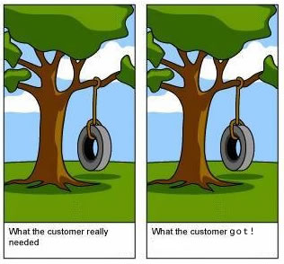
Sofware Quality
Software quality is (IEEE, 1991):
The degree to which a system, component, or process meets specified requirements
The degree to which a system, component, or process meets customer or user needs or expectations
Software quality measures how well software is designed (quality of design), and how well the software conforms to that design (quality of conformance) (Pressman, 2014)
Quality means conformance to requirements (Crosby, 1979)

Slide 43
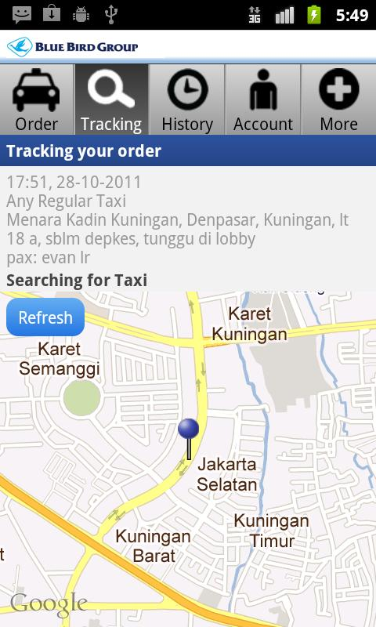
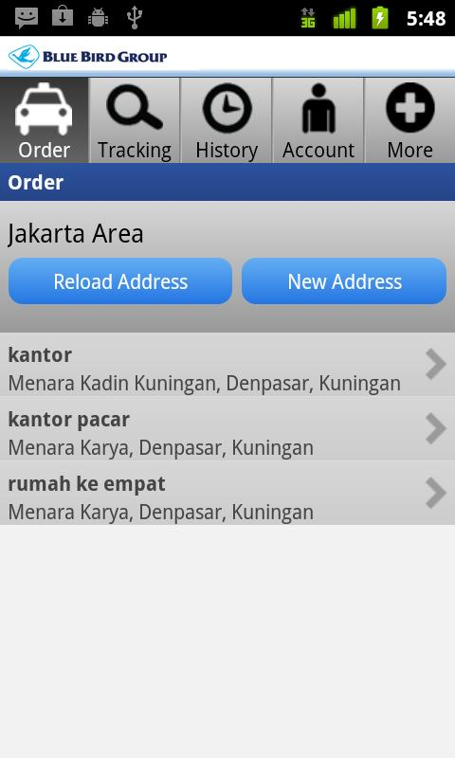
Software untuk Pesan Taxi

Slide 44
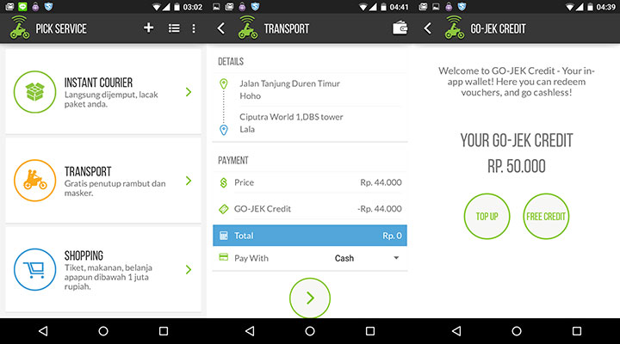
Software untuk Pesan Ojek (Go-Jek)

Slide 45

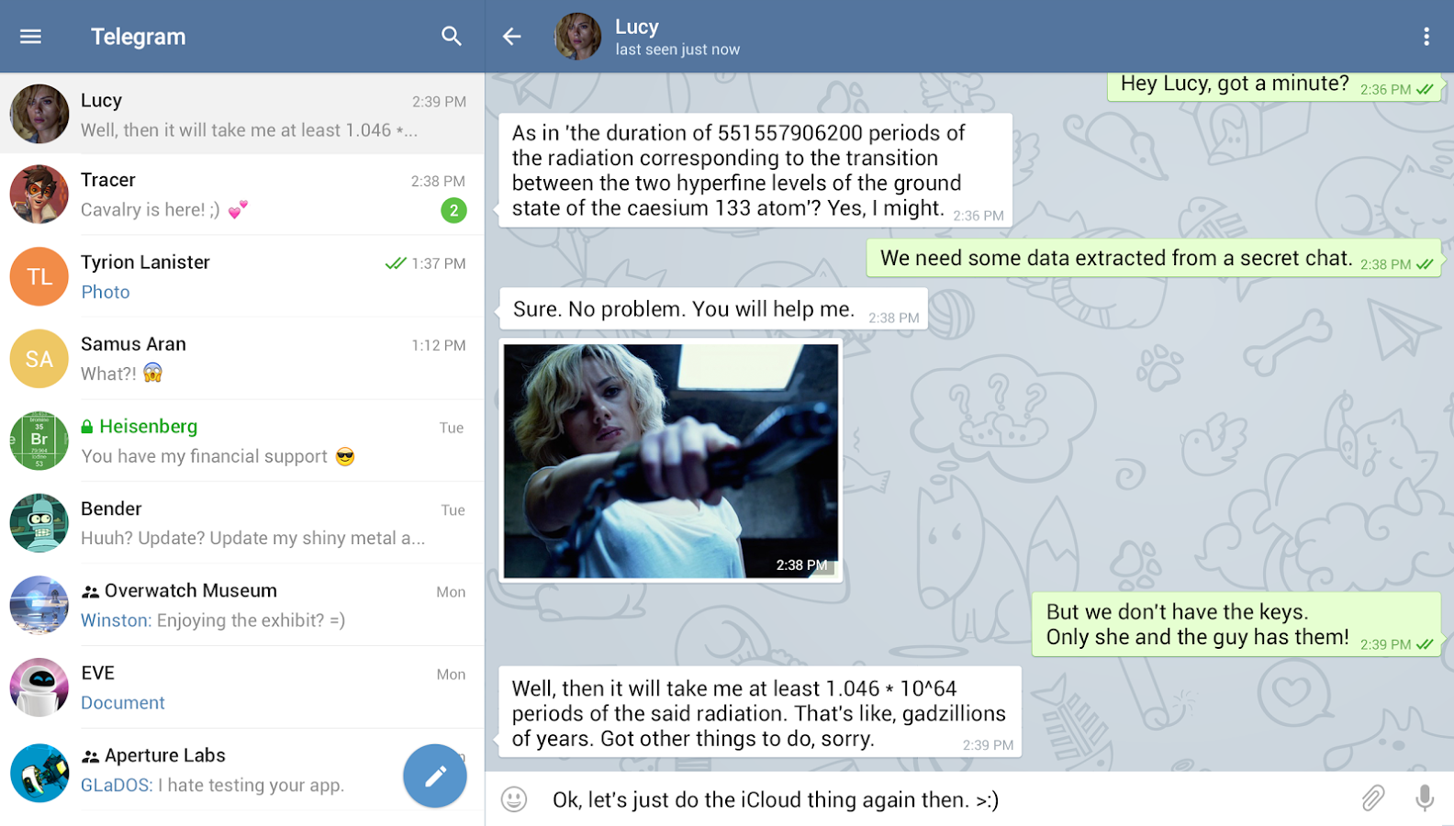

Slide 46
1. Planning – System Request
Elemen | Deskripsi | Contoh
Business Need | The business-related reason for initiating the software development project | Increase sales Improve market share Improve access to information Improve customer service Decrease product defects Streamline supply acquisition processes
Business Requirements | The business capabilities that software will provide | Provide onIine access to information Capture customer demographic information Include product search capabilities Produce management reports Include online user support
Business Value | The benefits that the software will create for the organization | 3% increase in sales % increase in market share 10% operational cost reduction $200,000 cost savings from decreased supply costs $150,000 savings from removal of existing system

Slide 47
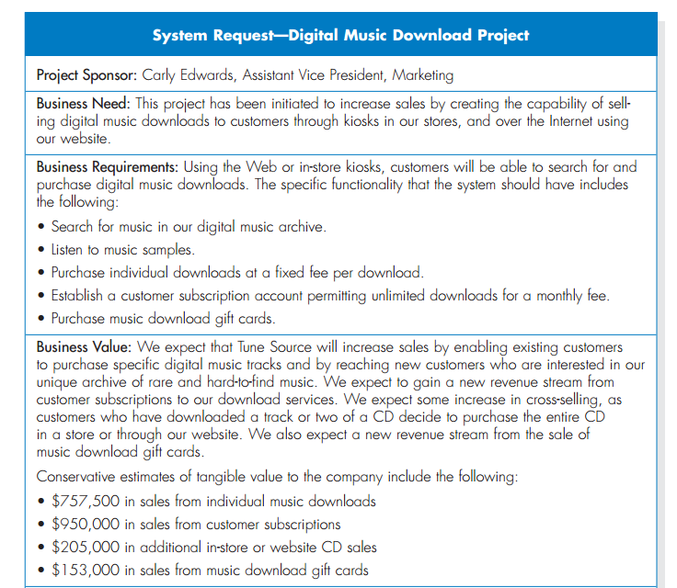

Slide 48
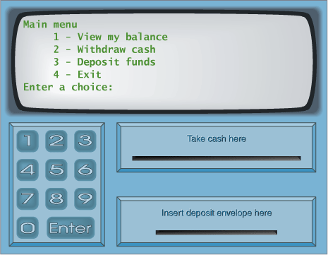
System Request – Case Study
Menu Utama
Melihat Saldo
Mentransfer Uang
Mengambil Uang
Logout
Kotak Uang
Kotak Kartu
Kotak Kuitansi

Slide 49
System Request – Online ATM System
Project Sponsor: | Margaret Mooney, Vice President of Marketing
Business Need: | Project ini dibuat dengan tujuan untuk mendapatkan pelanggan baru yang menggunakan Internet dam memberikan layanan yang lebih baik ke pelanggan yang ada melalui layanan berbasis Internet
Business Requirements:
Dengan menggunakan Online ATM System, pelanggan dapat melakukan seluruh transaksi perbankan. Fitur utama yang ada pada sistem ini adalah: Pengecekan Saldo Pengiriman Uang Transaksi Pembayaran Tagihan
Business Value:
Keuntungan Intangible: - Meningkatkan layanan ke pelanggan - Mengurangi komplen dari pelanggan Keuntungan Tangible: - $750,000 transaksi keuangan dari pelangan baru - $1,875,000 transaksi keuangan dari pelanggan lama - $50,000 pengurangan biaya telepon untuk melayani pelanggan

Slide 50
System Request: CD Selection Project
Project Sponsor: | Margaret Mooney, Vice President of Marketing
Business Needs: | This project has been initiated to reach new Internet customers and to better serve existing customers using Internet sales support
Business Requirements:
Using the Web, customers should be able to search for products and identify the brick-and-mortar stores that have them in stock. They should be able to put items on hold at a store location or place an order for items that are not carried or not in stock. The functionality that the system should have is listed below: Search through the CD Selections’ inventory of products Identify the retail stores that have the product in stock Put a product on hold at a retail store and schedule a time to pick up the product Place an order for products not currently in stock or not carried by CD Selections Receive confirmation that an order can be placed and when it will be in stock
Business Value:
Intangible Value: Improve customer satisfaction Increase brand recognition due to its Internet presence Tangible Value: Increase sales by reducing lost sales due to out-of-stock or nonstocked items and by reaching out to new customers through its Internet presence $750,000 in increased sales from new customers $1,875,000 in increased sales from existing customers Reduce customer complaints, primarily because 50 percent of all customer complaints stem from out of stocks or nonstocked items $50,000 yearly reduction in customer service calls

Slide 51
System Request: CD Selection Project
Project Sponsor: | Margaret Mooney, Vice President of Marketing
Business Needs: | This project has been initiated to reach new Internet customers and to better serve existing customers using Internet sales support.
Business Requirements:
Using the Web, customers should be able to search for products and identify the brick-and-mortar stores that have them in stock. They should be able to put items on hold at a store location or place an order for items that are not carried or not in stock. The functionality that the system should have is listed below: Search through the CD Selections’ inventory of products Identify the retail stores that have the product in stock Put a product on hold at a retail store and schedule a time to pick up the product Place an order for products not currently in stock or not carried by CD Selections Receive confirmation that an order can be placed and when it will be in stock
Business Value:
Intangible Value: CD Selections should benefit from improved customer satisfaction and increased brand recognition due to its Internet presence. Tangible Value: CD Selections will increase sales by reducing lost sales due to out-of-stock or nonstocked items and by reaching out to new customers through its Internet presence. Then the improved services will reduce customer complaints, primarily because 50 percent of all customer complaints stem from out of stocks or nonstocked items. Tangible value estimation: $750,000 in increased sales from new customers $1,875,000 in increased sales from existing customers $50,000 yearly reduction in customer service calls
Special Issues or Constraints:
The Marketing Department views this as a strategic system. This Internet system will add value to our current business model. In the future, CD Selections may want to sell products directly over the Internet. The system should be in place for the holiday shopping season next year.

Slide 52
Exercise: Membuat System Request
Lihat contoh System Request pada slide sebelumnya.
Pikirkan suatu sistem* yang saat ini dibutuhkan oleh perusahaan atau organisasi anda
Buat System Request dari sistem tersebut
Pikirkan baik-baik, keuntungan yang didapat (business value) dari penerapan system tersebut di organisasi
* System request yang anda buat akan menjadi studi kasus dari pembelajaran kita selama course berlangsung

Slide 53
2. Planning - Feasibility Analysis
Technical feasibility: Can we build it?
Economic feasibility: Should we build it?
Organizational feasibility: If we build it, will they come?

Slide 54
2. Planning - Feasibility Analysis
1 | Technical Feasibility | Familiarity with application: Less familiarity generates more risk Familiarity with technology: Less familiarity generates more risk Project size: Large projects have more risk Compatibility: The harder it is to integrate the system with the company’s existing technology, the higher the risk will be
2 | Economic Feasibility | Return on Investment (ROI) Break Even Point (BEP) Intangible Benefit
3 | Organizational Feasibility | Is the software project strategically aligned with the business?

Slide 55
Feasibility Analysis - Technical Feasibility
Familiarity with application | Knowledge of business domain Need to understand improvements Need to recognize pitfalls and bad ideas
Familiarity with technology | Is technology new to this organization? Is this a brand new technology? Extension of existing firm technologies
Project size | Number of people, time, and features
Compatibility | Systems are not built in a vacuum Needs to integrate with current systems and data

Slide 56
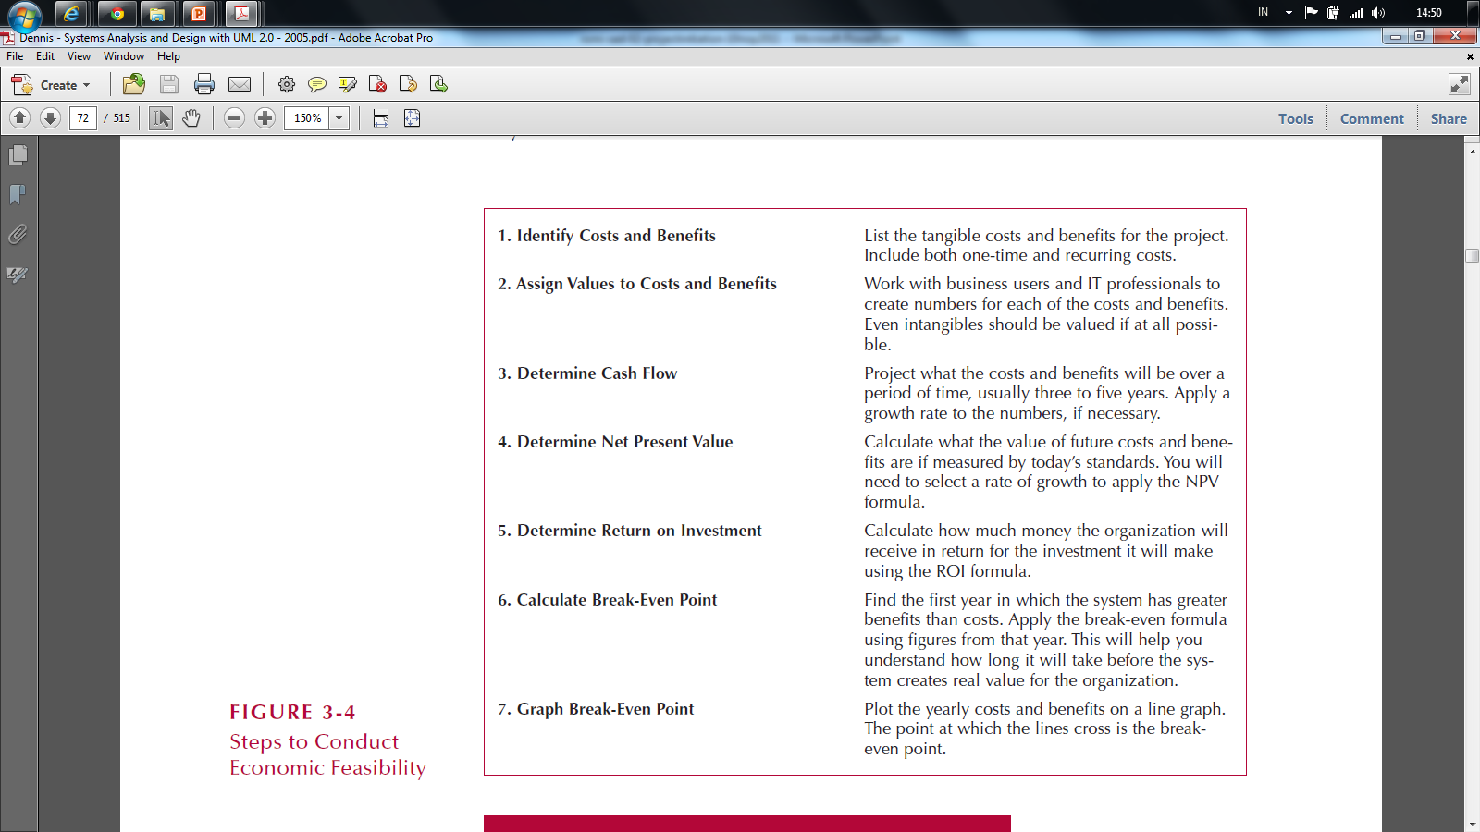
Economic Feasibility: Should We Build It?

Slide 57
Cost-Benefit Analysis - Cash Flow
Project costs and benefits over several years (3–5)
Use normal growth rates for sales etc.
Total added to determine
Overall Benefits = Total Benefits – Total Costs
Higher number is better

Slide 58
Cost-Benefit Analysis - Cash Flow
Project costs and benefits over several years (3–5)
Use normal growth rates for sales etc.
Total added to determine
Overall Benefits = Total Benefits – Total Costs
Higher number is better

Slide 59
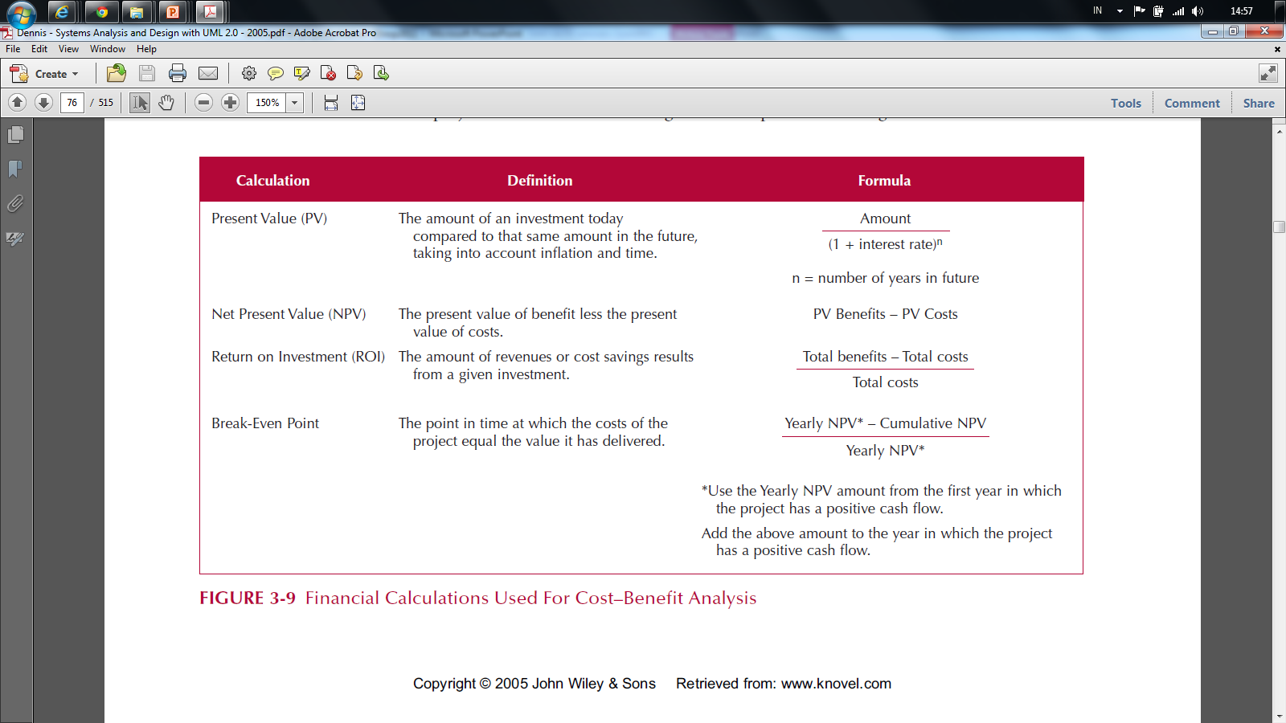
Cost-Benefit Analysis - Cash Flow

Slide 60
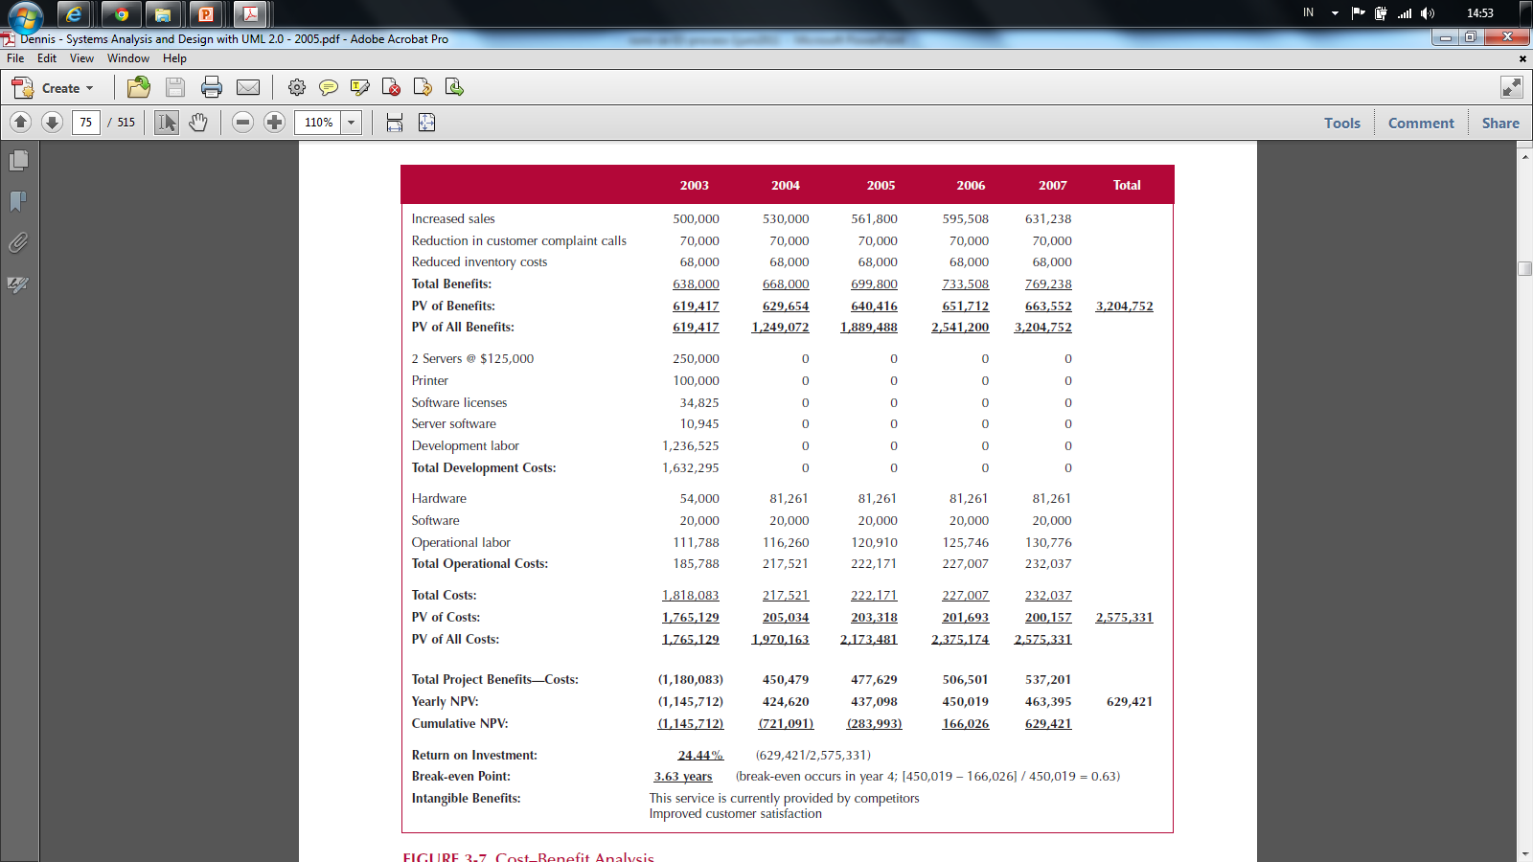
Cash Flow Plan

Slide 61
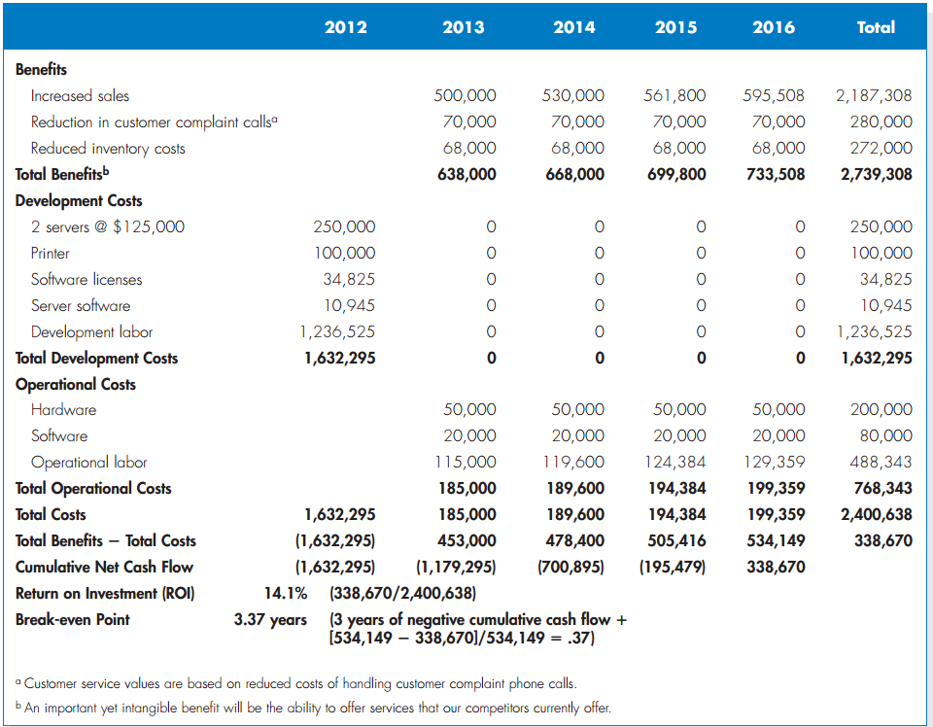

Slide 62
Present Value (PV)
The amount of an investment today compared to the same amount n years in the future
Taking into account inflation and time
PV =
Amount
(1 + Interest Rate)^{n}

Slide 63
Net Present Value

Slide 64
Net Present Value (NPV)
The present value of benefit less the present value of cost
NPV = PV Benefits – PV Costs

Slide 65
NPV Calculation

Slide 66
Return on Investment (ROI)
The Amount of revenue or cost savings results from a given investment
ROI =
Total Benefits – Total Costs
Total Costs

Slide 67
ROI Calculation

Slide 68
Break Even Point (BEP)
The point in time when the costs of the project equal the value it has delivered
BEP =
* Use the yearly NPV amount from the first year in which project has positive cash flow
Yearly NPV* – Cumulative NPV
Yearly* NPV

Slide 69
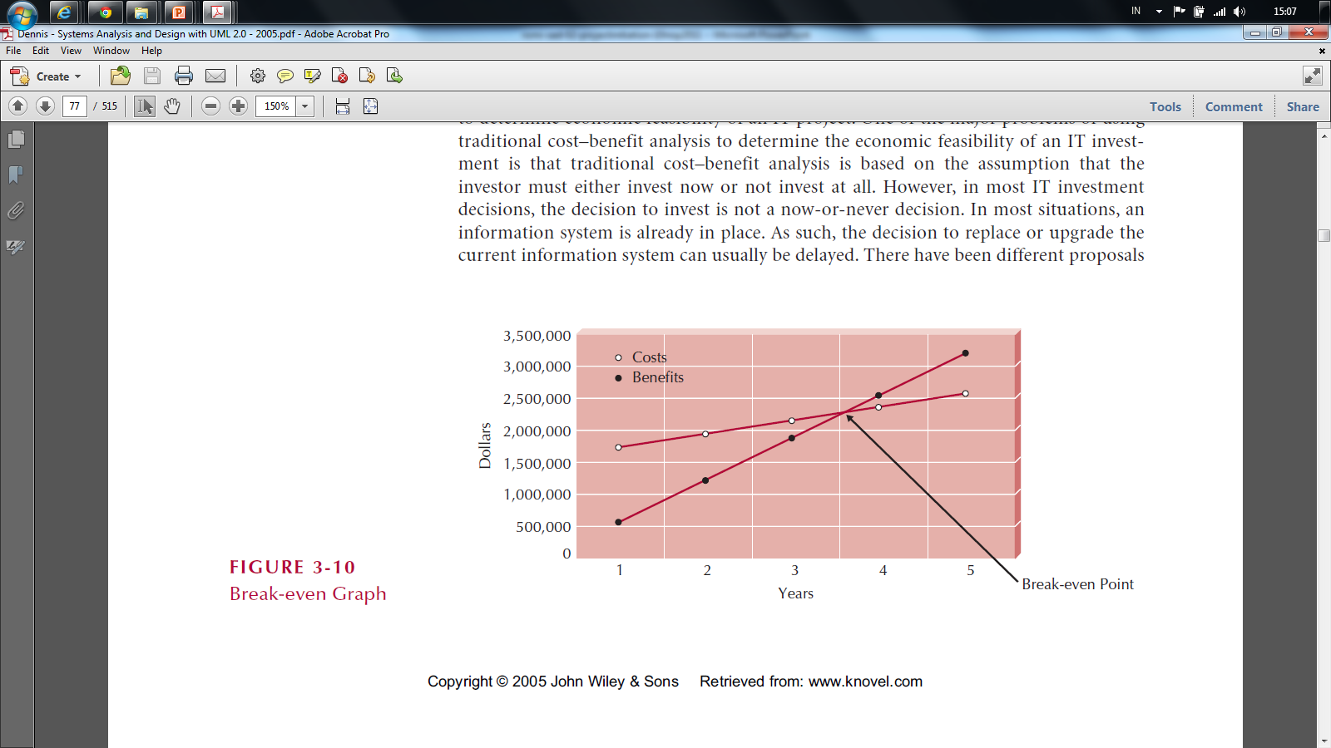
Break Even Point (BEP)

Slide 70
Cash Flow Plan

Slide 71
Feasibility Analysis - Organizational Feasibility
Strategic Alignment
How well does the project match up with the business strategy?
Stakeholder analysis considers
Project champion(s)
Organizational management
System users
Anybody affected by the change

Slide 72
Stakeholder Analysis Considers
Project champion(s)
High-level non-IS executive
Shepherds project to completion
It's good to have more than one
Organizational management
Need this support to sell system to organization
System users
In the loop so end system meets needs

Slide 73
Feasibility Analysis – Case Study
Technical feasibility
Economic feasibility
Organizational feasibility

Slide 74
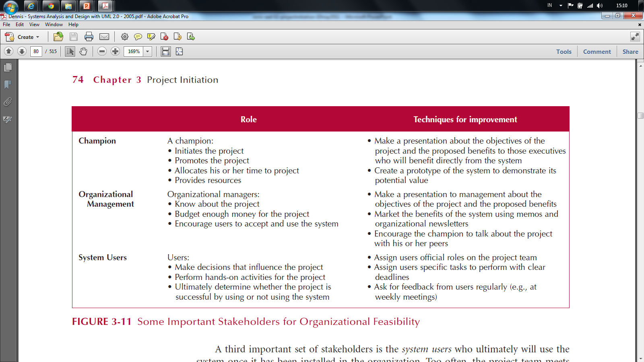
Stakeholder Analysis Considers

Slide 75
Feasibility Analysis Template
Technical Feasibility: Can We Build It?
Familiarity with Application: Less familiarity generates more risk Familiarity with Technology: Less familiarity generates more risk Project Size: Large projects have more risk Compatibility: The harder it is to integrate the system with the company’s existing technology, the higher the risk
Economic Feasibility: Should We Build It?
Return on Investment (ROI) over 3 years Break-even Point (BEP) Total benefit after 3 years
Organizational Feasibility: If We Build It, Will They Come?
Project champion(s) Senior management Users Other stakeholders Is the project strategically aligned with the business?

Slide 76
CD Selection Internet Order Feasibility Analysis Executive Summary
Margaret Mooney and Alec Adams created the following feasibility analysis for the CD Selections Internet Order System Project. The System Proposal is attached, along with the detailed feasibility study
Technical Feasibility The Internet Order System is feasible technically, although there is some risk. CD Selections’ risk regarding familiarity with the application is high The Marketing Department has little experience with Internet-based marketing and sales The IT Department has strong knowledge of the company’s existing order systems; however, it has not worked with Web-enabled order systems CD Selections’ risk regarding familiarity with the technology is medium The IT Department has relied on external consultants and an Information Service Provider to develop its existing Web environment The IT Department has learned about Web technology by maintaining the corporate site Development tools and products for commercial Web application development are available in the marketplace, although the IT department has little experience with them The project size is considered medium risk The project team likely will include less than ten people Business user involvement will be required The project timeframe cannot exceed a year because of the Christmas holiday season implementation deadline, and it should be much shorter The compatibility with CD Selections’ existing technical infrastructure should be good The current Order System is a client-server system built using open standards. An interface with the Web should be possible Retail stores already place and maintain orders electronically An Internet infrastructure already is in place at retail stores and at the corporate headquarters

Slide 77
Economic Feasibility
A cost–benefit analysis was performed; see attached spreadsheet for details. A conservative approach shows that the Internet Order System has a good chance of adding to the bottom line of the company significantly. Return on Investment (ROI) over 3 years: 229 percent Break-even point (BEP): after 1.7 years Total benefit after three years: $3.5 million (adjusted for present value) Intangible Costs and Benefits Improved customer satisfaction Greater brand recognition
Organizational Feasibility
From an organizational perspective, this project has low risk. The objective of the system, which is to increase sales, is aligned well with the senior management’s goal of increasing sales for the company. The move to the Internet also aligns with Marketing’s goal to become more savvy in Internet marketing and sales. The project has a project champion, Margaret Mooney, Vice President of Marketing. Margaret is well positioned to sponsor this project and to educate the rest of the senior management team when necessary. To date, much of senior management is aware of and supports the initiative. The users of the system, Internet consumers, are expected to appreciate the benefits of CD Selections’ Web presence. And, management in the retail stores should be willing to accept the system, given the possibility of increased sales at the store level.

Slide 78
 | 2003 | 2004 | 2005 | Total
Increased sales from new customers | 0 | 750,000 | 772,500
Increased sales from existing customers | 0 | 1,875,000 | 1,931,250
Reduction in customer complaint calls | 0 | 50,000 | 50,000
Total Benefits: | 0 | 2,675,000 | 2,753,750
PV of Benefits: | 0 | 2,521,444 | 2,520,071 | 5,041,515
PV of All Benefits: | 0 | 2,521,444 | 5,041,515
Labor: Analysis, Design and Implementation | 162,000 | 0 | 0
Consultant Fees | 50,000 | 0 | 0
Office Space and Equipment | 7,000 | 0 | 0
Software and Hardware | 35,000 | 0 | 0
Total Development Costs: | 254,000 | 0 | 0
Labor: Webmaster | 85,000 | 87,550 | 90,177
Labor: Network Technician | 60,000 | 61,800 | 63,654
Labor: Computer Operations | 50,000 | 51,500 | 53,045
Labor: Business Manager | 60,000 | 61,800 | 63,654
Labor: Assistant Manager | 45,000 | 46,350 | 47,741
Labor: 3 Staff | 90,000 | 92,700 | 95,481
Software upgrades and licenses | 4,000 | 1,000 | 1,000
Hardware upgrades | 5,000 | 3,000 | 3,000
User training | 2,000 | 1,000 | 1,000
Communications charges | 20,000 | 20,000 | 20,000
Marketing expenses | 25,000 | 25,000 | 25,000
Total Operational Costs: | 446,000 | 452,700 | 464,751
Total Costs: | 700,000 | 452,700 | 464,751
PV of Costs: | 679,612 | 426,713 | 425,313 | 1,531,638
PV of all Costs: | 679,612 | 1,106,325 | 1,531,638
Total Project Costs Less Benefits: | (700,000) | 2,222,300 | 2,288,999
Yearly NPV: | (679,612) | 2,094,731 | 2,094,758 | 3,509,878
Cumulative NPV: | (679,612) | 1,415,119 | 3,509,878
Return on Investment (ROI): | 229.16% | (3,509,878/1,531,638)
Break-even Point (BEP): | 1.32 years | (BEP in Year 2 = [2,094,731 – 1,415,119] / 2,094,731 = 0.32)

Slide 79
Feasibility Analysis - Online ATM System
Margaret Mooney and Alec Adams created the following feasibility analysis for the Online ATM System Project.
1. Technical Feasibility The Online ATM System is feasible technically, although there is some risk. 1.1 Online ATM System’s risk regarding familiarity with the application is high The Marketing Department has little experience with Internet-based marketing and sales The IT Department has strong knowledge of the company’s existing ATM systems, however, it has not worked with Web-enabled ATM systems. 1.2 Online ATM System’s risk regarding familiarity with the technology is medium The IT Department has relied on external consultants to develop its existing Web env. The IT Department has learned about Web technology by maintaining the corporate site 1.3 The project size is considered medium risk The project team likely will include less than ten people Business user involvement will be required The project timeframe cannot exceed a year and it should be much shorter 1.4 The compatibility with existing technical infrastructure should be good The current ATM System is a client-server system built using open standards. An interface with the Web should be possible Retail bank already place and maintain orders electronically An Internet infrastructure already is in place at retail bank and at the corporate headquarters

Slide 80
2. Economic Feasibility
A cost–benefit analysis was performed. A conservative approach shows that the Online ATM System has a good chance of adding to the bottom line of the company significantly. Return on Investment (ROI) over 3 years: 229 percent Break-even point (BEP) occurs: after 1.7 years Total benefit after three years: $3.5 million Intangible Costs and Benefits Improved customer satisfaction Greater brand recognition
3. Organizational Feasibility
From an organizational perspective, this project has low risk. The objective of the system, which is to increase sales, is aligned well with the senior management’s goal of increasing sales for the company. The move to the Internet also aligns with Marketing’s goal to become more savvy in Internet marketing and sales. The project has a project champion, Margaret Mooney, Vice President of Marketing. Margaret is well positioned to sponsor this project and to educate the rest of the senior management team when necessary. Much of senior management is aware of and supports the initiative.

Slide 81
Exercise: Membuat Feasibility Analysis
Lihat contoh Feasibility Analysis untuk Internet Order Project
Perhatikan kembali System Request yang sebelumnya sudah kita buat
Buat Feasibility Analysis dari system yang akan kita buat tersebut

Slide 82
2.3 Project Size Estimation

Slide 83
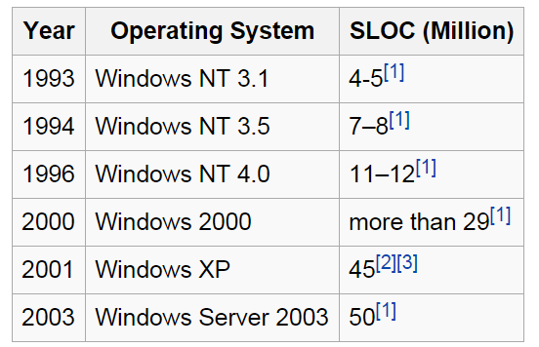

“Size” of Software Systems
Source: Wikipedia

Slide 84
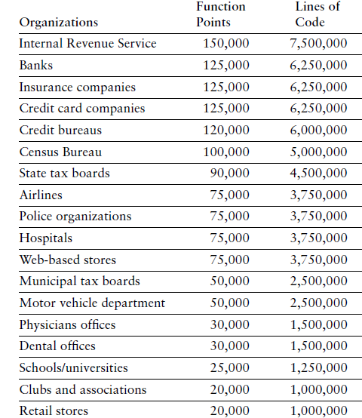
“Size” of Software Systems
Caper Jones, The Economic of Software Quality (2012)

Slide 85
Software Effort Estimation Methods
1. Simply Method
(Industry Std Percentages)
Use the time spent for planning
Estimate System Size (Function Point)
3. Use Case Point
(Gustav Karner, 1993)
Estimate System Size (Use Case Points)
Along with industry standard percentages
Estimate the overall time for the project
2. Function Point
(Allen Albrecht, 1979)
Estimate Effort Required (Person-Month)
Estimate Time Required (Month)
Estimate Effort Required (Person-Month)
Estimate Time Required (Month)

Slide 86
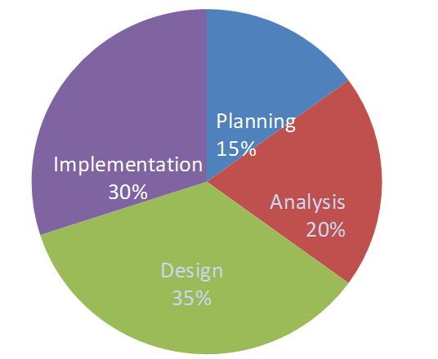
1. Simply Method

Slide 87
Time Spent for Each Phase
We are given that so

Slide 88
Estimate the Overall Time
Planning Analysis Design Implementation
Industry
Standard
For Web 15% 20% 35% 30%
Applications
Effort
Required 4 5.33 9.33 8
in Time (month)
Example: Analysis month

Slide 89
2. Function Point

Slide 90
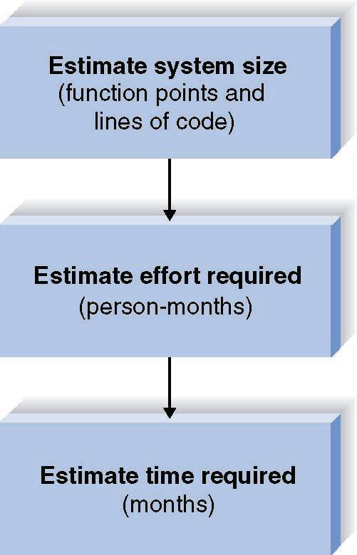
Function Point Approach
(Allen Albrecht, 1979)

Slide 91
A. Function Points Estimation -- Step One (TUFP)
Complexity
Description Low Medium High Total
Inputs __x 3 __x 4 __x 6 ____
Outputs __x 4 __x 5 __x 7 ____
Queries __x 3 __x 4 __x 6 ____
Files __x 7 __x 10 __x 15 ____
Program __x 5 __x 7 __x 10 ____
Interfaces
TOTAL UNADJUSTED FUNCTION POINTS ____

Slide 92
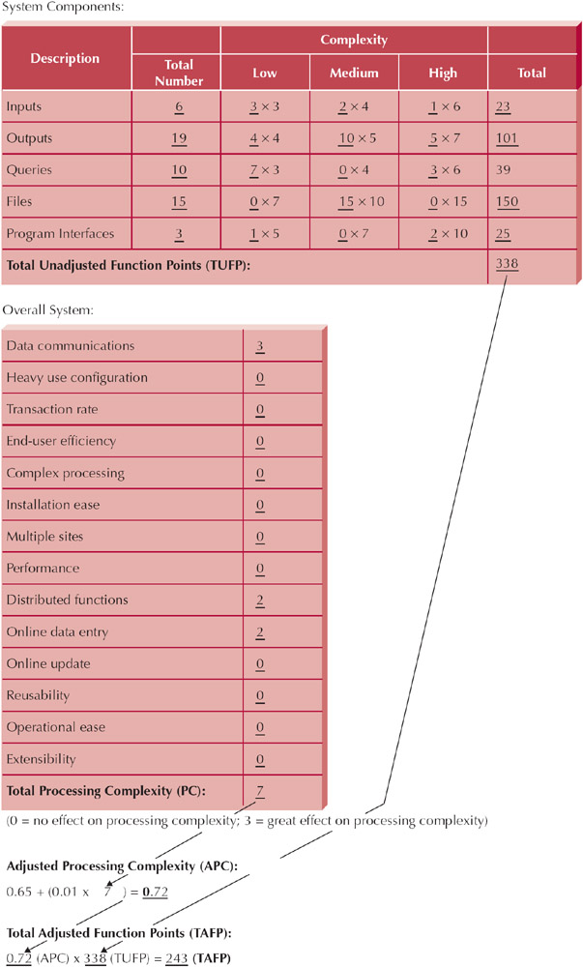
Example: CD Selection System

Slide 93
Function Points Estimation -- Step Two (Processing Complexity)
Scale of 0 to 3
Data Communications _____
Heavy Use Configuration _____
Transaction Rate _____
End-User efficiency _____
Complex Processing _____
Installation Ease _____
Multiple sites _____
Performance _____
Distributed functions _____
On-line data entry _____
On-line update _____
Reusability _____
Operational Ease _____
Extensibility _____
Processing Complexity (PC) _____

Slide 94
Example: CD Selection System

Slide 95
Function Point Estimation -- Step Three (TAFP)
Processing Complexity (PC) = 7
(From Step Two)
Adjusted Processing
Complexity (PCA) = 0.65 + (0.01 * 7 ) = 0.72
Total Adjusted
Function Points (TAFP): 338 * 0.72 = 243
(From Step One)

Slide 96
Adjusted Processing Complexity
Choose standard Adjusted Project Complexity (PCA) from the range:
0.65 Simple systems
1.0 "Normal" systems
1.35 Complex systems

Slide 97
Converting Function Points to Lines of Code
Language
LOC/Function Code Point
C
COBOL
JAVA
C++
Turbo Pascal
Visual Basic
PowerBuilder
HTML
Packages
(e.g., Access, Excel)
130
110
55
50
50
30
15
15
10-40
Source: Capers Jones, Software Productivity Research

Slide 98
Lines of Codes (LOC)
Line of Codes (LOC) = TAFP * LOC/TAFP
Example:
If TAFP = 243 Then we build the software using Java
LOC = (243 * 55) = 13365 line of codes

Slide 99
Contoh Jenis Aplikasi dan FP
Caper Jones, The Economic of Software Quality (2012)

Slide 100
B. Estimating Effort
Effort = 1.4 * thousands-of- lines-of-code
(in Person- Months)
Example:
If LOC = 13365 Then...
Effort = (1.4 * 13.365) = 18.711 Person Months

Slide 101
C. Estimating Time
Time = 3.0 * person-months^{1/3}
(in Months)
Example:
If LOC = 13365 Then...
Effort = (1.4 * 13.365) = 18.711 person-months
Time = 3.0 * 18.711 ^{1/3} = 7.9 month

Slide 102
Calculate System Size
Imagine that job hunting has been going so well that you need to develop a system to support your efforts. The system should allow you to input information about the companies with which you interview, the interviews and office visits that you have scheduled, and the offers that you receive. It should be able to produce reports, such as a company contact list, an interview schedule, and an office visit schedule, as well as produce thank-you letters to be brought into a word processor to customize. You also need the system to answer queries, such as the number of interviews by city and your average offer amount. The system will be developed using Java.

Slide 103
Hitung Size dari Sistem dengan Function Point
Sebuah perusahaan membutuhkan sistem job seeker untuk pencari kerja dan perusahaan pembuka lowongan pekerjaan
Sistem memungkinkan pencari kerja untuk menginput data curriculum vitae. Di sisi lain, perusahan pembuka lowongan kerja bisa menginput data perusahaan dan lowongan pekerjaan yang disediakan
Pencari kerja dapat melakukan pencarian (query) tentang lowongan pekerjaan apa saja yang tersedia, sedangkan pembuka lowongan kerja mencari tentang siapa saja yang sudah mendaftar di suatu lowongan pekerjaan
Sistem mampu memproduksi laporan dan statistik lengkap tentang pencari kerja, perusahaan, jenis lowongan pekerjaan dan tren lowongan kerja yang sedang populer
Laporan statistik akan disajikan dalam bentuk infografik dan juga tersedia dalam bentuk file pdf yang bisa didownload
Sistem akan dikembangkan dengan menggunakan bahasa pemrograman Java

Slide 104
Complexity
Description Low Medium High Total
Inputs __x 3 __x 4 __x 6 ____
Outputs __x 4 __x 5 __x 7 ____
Queries __x 3 __x 4 __x 6 ____
Files __x 7 __x 10 __x 15 ____
Program __x 5 __x 7 __x 10 ____
Interfaces
TOTAL UNADJUSTED FUNCTION POINTS ____

Slide 105
TUFP
 | Fungsi | Bobot | Total
Input | 3 | 3 | 9
Output | 4 | 4 | 16
Queries | 2 | 3 | 6
File | 2 | 7 | 14
Program Interface | 5 | 5 | 25
TUFP |  |  | 70

Slide 106
Processing Complexity
Data Communications 1
Heavy Use Configuration 0
Transaction Rate 0
End-User efficiency 0
Complex Processing 0
Installation Ease 0
Multiple sites 0
Performance 0
Distributed functions 0
On-line data entry 2
On-line update 2
Reusability 0
Operational Ease 1
Extensibility 0
TOTAL 6

Slide 107
TAFP
Processing Complexity (PC) = 6
Adjusted Processing
Complexity (PCA) = 0.65 + (0.01 * 6 ) = 0.71
Total Adjusted
Function Points (TAFP): 70 * 0.71 = 49.7

Slide 108
LOC → Effort (ManMonth)→ Time (Month)
LOC = 55*49.7 = 2733.5
Effort = 1.4*2.7335 = 3.83 MM
Time = 3.0 * 3.83 ^{(1/3)} = 4.6 M

Slide 109
Exercise: Membuat Project Size Estimation
Lihat contoh Project Size Estimation
Perhatikan kembali System Request, Feasibility Analysis yang sebelumnya sudah kita buat
Buat Project Size Estimation dari system yang akan kita buat tersebut

Slide 110
Next Analisi........

Slide 111
1) Analisis

Slide 112





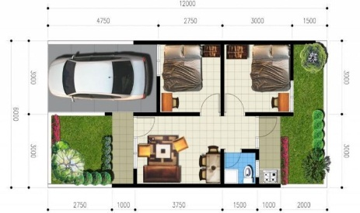
Analisis (dalam dunia konstruksi bangunan)
adalah kajian yang dilaksanakan terhadap sebuah bahasa guna meneliti struktur bahasa tersebut secara mendalam. (wikipedia)
SAYA MAU BUAT RUMAH
DESAIN
Penggambaran desain rumah berdasarkan hasil analisis.
PLAN + ANALISIS
Orang yang akan membuat rumah membicarakan segala kondisi tanah dan keinginannya.
HASIL RANCANGAN/DESAIN
Desain rumah berdasarkan keinginan dan kondisi luas tanah:
KONSTRUKSI
HASIL ANALISIS
Seseorang memiliki tanah dengan ukuran 12mx6m dan mengidamkan rumah dengan:
1 parkir mobil
1 taman depan dan 1 taman belakang
2 kamar tidur
1 kamar mandi
1 ruang tamu
....

Slide 113


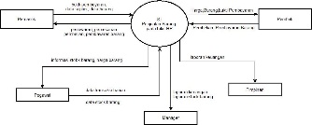
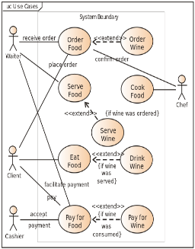

Analisis (dalam dunia pembuatan software)
Biasa disebut dengan analisis kebutuhan.
Kegiatan analisis kebutuhan dimulai dari bertemu client sampai menerjemahkannya ke desainer.
SAYA MAU BUAT SIRS
HASIL DESAIN
DFD
PLAN + ANALISIS
Orang yang akan membuatkan SIRS rumah sakit akan membicarakan segala keinginannya.
DESAIN
Desain SIRS berdasarkan hasil analisis.
HASIL DESAIN
UML
HASIL ANALISIS
Dengan budget xxx seorang ingin membuat SIRS terintegrasi yang meliputi:
Sirkuliasi pasien
Apotik/ obat-obatan
Pembayaran/ Keuangan
Surat-menyurat
Inventaris barang
Pengadaan barang dan jasa
....
CODING

Slide 114
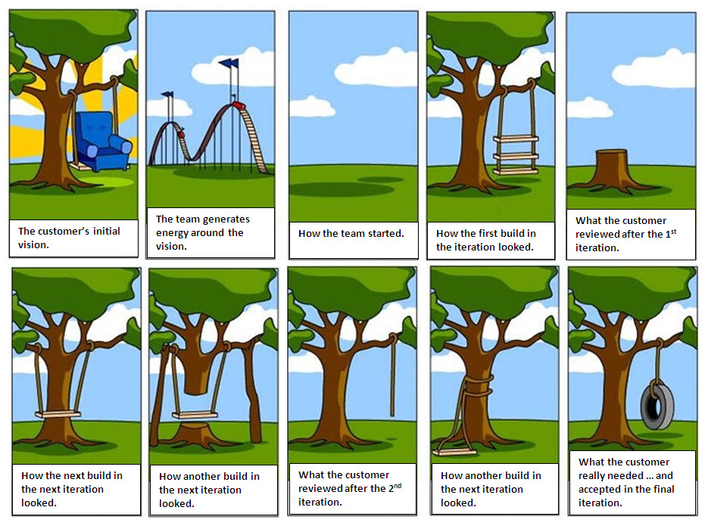

Slide 115
Pihak yang Berkontribusi dalam Analisis
Client/Customer yang meminta pengembangan software dengan tujuan meningkatkan produktivitas karyawan.
User adalah orang yang familiar dengan sistem saat ini dan akan menggunakan sistem dimasa mendatang, mereka merupakan expert sistem sekarang, dan menjadi subyek dari sistem improvement.
Pakar, mereka yang familiar dengan permasalahan terkait dengan software yang akan diotomatisasi, misalnya konsultan keuangan.
Peneliti Market yang melakukan survei terkait dengan trend masa depan dan potensial kebutuhan customer.
Pengacara atau auditor yang familiar dengan tata kelola, keamanan dan requirement terkait legal.
Software engineer atau technology expert yang mengerti kelayakan teknis dan ekonomi.

Slide 116
2) Cara Mendapatkan Analisis Kebutuhan Sistem
Wawancara
Observasi / Pengamatan
Kuesioner / Angket

Slide 117

Cara Mendapatkan Analisis Kebutuhan a) Wawancara
Adalah komunikasi tanya jawab secara langsung antara client dengan system analyst terkait alur bisnis yang sudah atau akan berjalan yg nantinya akan menjadi acuan pembuatan software.

Slide 118

Cara Mendapatkan Analisis Kebutuhan b) Observasi / Pengamatan
Adalah pengamatan dan juga pencatatan sistematik terkait kondisi teknis/lapangan atas alur bisnis dan seluruh data/peraturan/form yang ada dalam sebuah organisasi yg akan diterapkan software.

Slide 119

Cara Mendapatkan Analisis Kebutuhan c) Kuesioner / Angket
Merupakan teknik pengumpulan data yang dilakukkan dengan cara memberi seperangkat pertanyaan atau pernyataan tertulis kepada responden untuk dijawabnya.

Slide 120
3) Kebutuhan Fungsional dan Non-Fungsional
Kebutuhan Fungsional
Kebutuhan Non-Fungsional

Slide 121
Kebutuhan Fungsional
Menunjukkan what the system should do, fasilitas yg dibutuh-kan, dan aktivitas yg akan diterapkan dalam sistem baru.
Beberapa contoh kebutuhan fungsional: *)tidak selalu/sesuai case
Fungsi deskripsi kebutuhan.
Laporan baik hardcopy maupun softcopy.
Updating dan query online.
Penyimpanan data, pencarian kembali dan transfer data.

Slide 122
Kebutuhan Non-Fungsional
Kebutuhan tambahan yang mana bukan bersumber/berasal dari masalah inti.
Beberapa contoh kebutuhan Non Fungsional: *)tidak selalu/sesuai case
Waktu respon.
Rata-rata waktu untuk kegagalan.
Kebutuhan keamanan.
Akses untuk pengguna yang tidak punya hak.
Penataan tampilan/ layout.

Slide 123
4) Contoh Analisis Kebutuhan

Slide 124
Contoh 1 : Sistem Informasi Rawat Jalan Poliklinik ABC a) Identifikasi Masalah
Keterbatasan tempat dan keamanan. Data-data kertas pasien rawat jalan, rekam medis pasien, serta dokter yang menangani tiap pasien mengalami peningkatan yang signifikan dan rawan hilang/terbakar.
Kesulitan pembatasan akses data. Misal, rekap medis perlu dijaga kerahasiannya, pasien dan tenaga medis yang menangani yang diperbolehkan mengetahuinya.
Kesulitan akses dan olah data. Pengaksessan dan pengolahan data yang relatif banyak dan tersebar menyebabkan waktu dan tenaga ekstra.

Slide 125
Contoh 1 : Sistem Informasi Rawat Jalan Poliklinik ABC b) Kebutuhan Fungsional
Login untuk pasien, dokter, dan petugas
Pengelolaan data pasien, meliputi input, update dan delete.
Pengelolaan data dokter, meliputi input, update dan delete.
Pengelolaan data petugas, meliputi input, update dan delete.
Pemeriksaan mulai pendaftaran (baru/lama), pemberian diagnosa, resep.

Slide 126
Contoh 1 : Sistem Informasi Rawat Jalan Poliklinik ABC c) Kebutuhan Non-Fungsional
Tampilan disusun
Dikembangkan berbasis web dengan framework.
logo
Judul sistem
menu
breadcumb
content
footer

Slide 127
Contoh 2 : Sistem Informasi Pemilihan Presentator a) Identifikasi Masalah
Dalam dunia pendidikan khususnya dalam kegiatan presentasi ada beberapa masalah:
Nilai Inaccessible
Nilai sementara hanya diakses oleh dosen, dan mestinya bisa diakses oleh mahasiswa.
Waktu Melebihi Alokasi
Waktu presentasi melewati/melebihi alokasi waktu yang telah direncanakan.
Subjektifitas
Anggapan bahwa mahasiswa memiliki kemampuan yang beragam perlu dihilangkan karena seluruh mahasiswa telah mendapatkan waktu pengerjakan, bimbingan, dan kepercayaan yang sama.

Slide 128
2) Kontrak Perkuliahan
c). Metode Penilaian
d). Tugas dan Proyek

Slide 129
Metode Penilaian ADSI SI2C

Slide 130
Tata Tertib Perkuliahan
Masuk sesuai jadwal Jam 09.30 WIB, Toleransi keterlambatan adalah 15 menit.
Pakaian bebas rapi berkerah, bersepatu.
Segala macam bentuk ijin ketidakhadiran diharuskan dengan alasan yang jelas
Setiap mahasiswa dilarang mencontek dalam pengerjaan tugas dan ujian, jika terjadi maka pengerjaan tugas dan ujian akan dikurangi 20% atau Gugur.
Setiap mahasiswa dilarang melakukan tindakan plagiat atas pengerjaan tugasnya, jika terjadi maka pengerjaan tugas akan dikurangi 20% atau Gugur.
Setiap mahasiswa wajib mengerjakan ujian dan tugas baik tugas mandiri ataupun berkelompok.
Wajib untuk bertutur kata yang sopan dan santun didalam kelas dan berpakaian rapih dan sopan

Slide 131
2) Kebutuhan Software

Slide 132
Kebutuhan Software
Editor
Ms. Office
LibreOffice
.......
Pemodelan Tools
UML : Sparx Enterprise Architect, Star UML
Flowchart-DFD : Visio
ERD : Ms Access
........

Slide 133
3) Contact

Slide 134
Contact
Bahan Kuliah : github.com/doniaft
Email : doniaft@gmail.com
WA/Telegram :
Komting ADSI SI2C : Taufig R : 0853 3036 2686

Slide 135
4) Referensi

Slide 136
Referensi (1)
Wendy Boggs & Micheal Boggs, “UML with Rational Rose 2003”, Sybex 2002
Ian Sommerville, Software Engineering 10th Edition, Addison-Wesley, 2015
Roger S. Pressman, Software Engineering: A Practitioner’s Approach 8th Edition, McGraw-Hill, 2014
P. Bourque and R.E. Fairley, eds., Guide to the Software Engineering Body of Knowledge Version 3.0, IEEE Computer Society, 2014
Albert Endres dan Dieter Rombach, A Handbook of Software and Systems Engineering, Pearson Education Limited, 2003
Yingxu Wang, Software Engineering Foundations: A Software Science Perspective, Auerbach Publications, Taylor & Francis Group, 2008
Alan Dennis et al, Systems Analysis and Design with UML – 4th Edition, John Wiley and Sons, 2012
Dan Pilone and Russ Miles, Head First Software Development, O’Reilly Media, 2008
Barclay and Savage, Object-Oriented Design with UML and Java, Elsevier, 2004
Kenneth E. Kendall and Julie E Kendall, Systems Analysis and Design 8th Edition, Prentice Hall, 2010
Hassan Gomaa, Software Modeling and Design: UML, Use Cases, Patterns, and Software Architectures, Cambridge University Press, 2011
Layna Fischer (edt.), BPMN 2.0 Handbook Second Edition, Future Strategies, 2012
Daniel Galin, Software Quality Assurance, Addison-Wesley, 2004
Kshirasagar Naik and Priyadarshi Tripathy, Software Testing and Quality Assurance, John Wiley & Sons, Inc., 2008
Jeff Tian, Software Quality Engineering, John Wiley & Sons, Inc., 2005
G. Gordon Schulmeyer, Handbook of Software Quality Assurance Fourth Edition, Artech House, 2008
Daniel Galin, Software Quality Assurance, Addison-Wesley, 2004
Kshirasagar Naik and Priyadarshi Tripathy, Software Testing and Quality Assurance, John Wiley & Sons, Inc., 2008
Jeff Tian, Software Quality Engineering, John Wiley & Sons, Inc., 2005
G. Gordon Schulmeyer, Handbook of Software Quality Assurance Fourth Edition, Artech House, 2008

